Slide 1
«Приемы формирования глобальных компетенций на уроках математики»
Тырышкина Ксения Викторовна,
учитель математики,
заместитель директора

Slide 2
ГЛОБАЛЬНЫЕ КОМПЕТЕНЦИИ
«Глобальные компетенции» – это не конкретные навыки, а сочетание знаний, умений, взглядов, отношений и ценностей, успешно применяемых при личном или виртуальном взаимодействии с людьми, которые принадлежат к другой культурной среде, и при участии отдельных лиц в решении глобальных проблем (т.е. в ситуациях, требующих от человека понимания проблем, которые не имеют национальных границ и оказывают влияние на жизнь нынешнего и будущих поколений)

Slide 3
ГЛОБАЛЬНЫЕ КОМПЕТЕНЦИИ
умение проводить вычисления, включая округление и оценку (прикидку) результатов действий использовать для подсчетов известные формулы
При составлении заданий необходимо учитывать следующие знания и умения, формируемые при обучении математике, которые требуются для решения возникающих в повседневной жизни ситуаций:
умение извлечь и проинтерпретировать информацию, представленную в различной форме (таблиц, диаграмм, графиков, схем и др.)
умение применять знание элементов статистики и вероятности для характеристики несложных реальных явлений и процессов
умение вычислять длины, площади и объемы реальных объектов при решении практических задач

Slide 4
Самые простые способы организации работы на уроке для формирования компетенций:
при объяснении нового материала и новых понятий в математике, предлагать ученикам вспомнить, где это понятие можно встретить в повседневной жизни и, возможно, привести простые примеры
учителю самому привести примеры, в том числе приводить примеры применения этих знаний при изучении других школьных предметов
округление и прикидка – быстрый подсчёт затрат при покупке товаров в магазине
физика, химия, биология - процентное соотношение, пропорции
ИЗО – геометрические тела и золотое сечение, понятие пропорции
дроби – необходимость делить что-то целое на части, в строительстве и проектировании – рассчитать расход материалов, сделать макет здания
технология – измерения, разметки деталей, создание выкройки, расчёт материалов

Slide 5
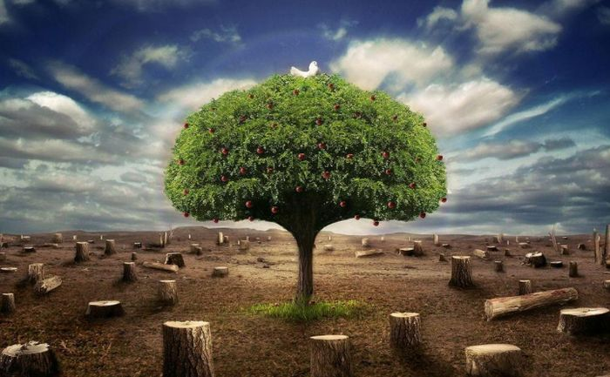
ГЛОБАЛЬНЫЕ КОМПЕТЕНЦИИ
9 класс, спецкурс по математике,
тема «Задачи на проценты»
глобальная проблема – ПРОБЛЕМА ВЫРУБКИ ЛЕСА
кластер
групповая работа (решение и конструирование задач)
«Сбор макулатуры»
«Целлюлозный комбинат»
«Озеленение территории»
общие пути решения
личная включенность в решение проблемы

Slide 6
ГЛОБАЛЬНЫЕ КОМПЕТЕНЦИИ
1 группа «Сбор макулатуры»
Для того чтобы спасти от вырубки одно дерево, требуется собрать и сдать на переработку около 80 кг макулатуры. Эта информация, услышанная на уроке, очень заинтересовала друзей-девятиклассников Романа и Михаила. Они придумали проект и организовали сбор макулатуры школьниками всей области, а школам-победителям областной филиал Российского центра защиты леса подарил саженцы для высадки на пришкольном участке. Учащиеся школы, в которой учатся Роман и Михаил, собрали 1,2 т макулатуры, причём учащиеся начальной школы собрали 20 % всего количества, основной — 60 % и старшей — 20 %. Сколько деревьев спасли учащиеся?
2 группа «Целлюлозный комбинат»
Целлюлозный комбинат использует в производстве бумаги водные ресурсы. После переработки вода должна пройти сквозь очистные сооружения. Эти сооружения оказались неисправными, за что комбинат должен уплатить штраф в размере 2000 рублей. Но администрация комбината уплатила этот штраф только через 2 месяца. Какова сумма штрафа, если за несвоевременную уплату начисляется 15% каждый месяц на новую сумму?
3 группа «Озеленение территории»
Бригада по озеленению за первую неделю работы посадила 16% саженцев, за вторую 3/5 от числа оставшихся саженцев, а за третью – остальные 504 саженца. Сколько саженцев посадила бригада за три недели?

Slide 7
ГЛОБАЛЬНЫЕ КОМПЕТЕНЦИИ
Задачи учащихся
1 группа
После сбора 1,2 т. макулатуры учащимися школы было спасено 15 деревьев. Учащиеся 192 группы Гуманитарного лицея решили взять пример со школьников и тоже собрать макулатуру. За месяц со всего лицея им удалось собрать на 60% меньше макулатуры, чем собрали школьники. Сколько всего деревьев спасли школьники и лицеисты Гуманитарного лицея.
2 группа
Целлюлозный комбинат оплатил штраф в размере 2645 р. за неисправные сооружения. На приобретение нового оборудования для сооружений комбинату требуется сумма на 20% больше, чем сумма уплаченного штрафа. Для установки данного оборудования сотрудники комбината вызвали специалиста, стоимость работ которого составляет 25% от стоимости оборудования. Сколько рублей потратил комбинат на налаживание работы сооружений, включая штраф.
3 группа
Бригада по озеленению за три недели посадила 1500 саженцев, что составляет 75% от запланированного. В следующем месяце план посадки решили увеличить на 15% по сравнению с текущим. Сколько деревьев нужно будет посадить бригаде в следующем месяце?

Slide 8
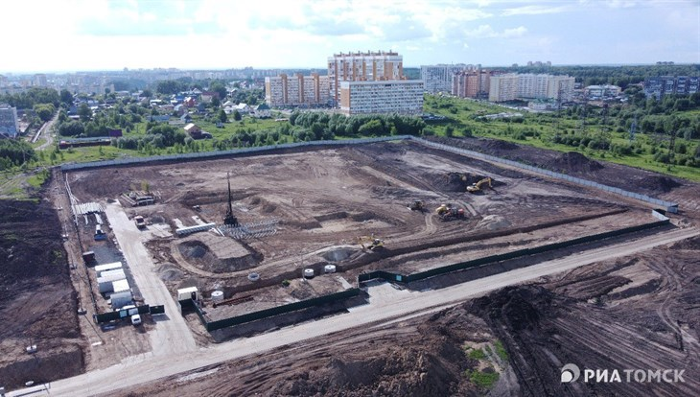
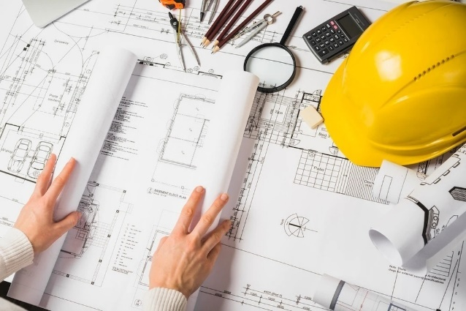
ГЛОБАЛЬНЫЕ КОМПЕТЕНЦИИ
8 класс, геометрия,
тема «Площадь прямоугольника»
В г. Томске на застройку нового микрорайона «Супервосток» выделен земельный участок площадью 37,5 гектар. Спроектируйте расположение 17 домов, больницы, двух школ, 5 садиков, зная, что общая отведенная площадь под застройки 24 гектара. (Считайте длину земельного участка 1250 м., его ширину 300 м., 1 га. = 10000 кв.м, форма зданий имеет вид прямоугольника).

Slide 9
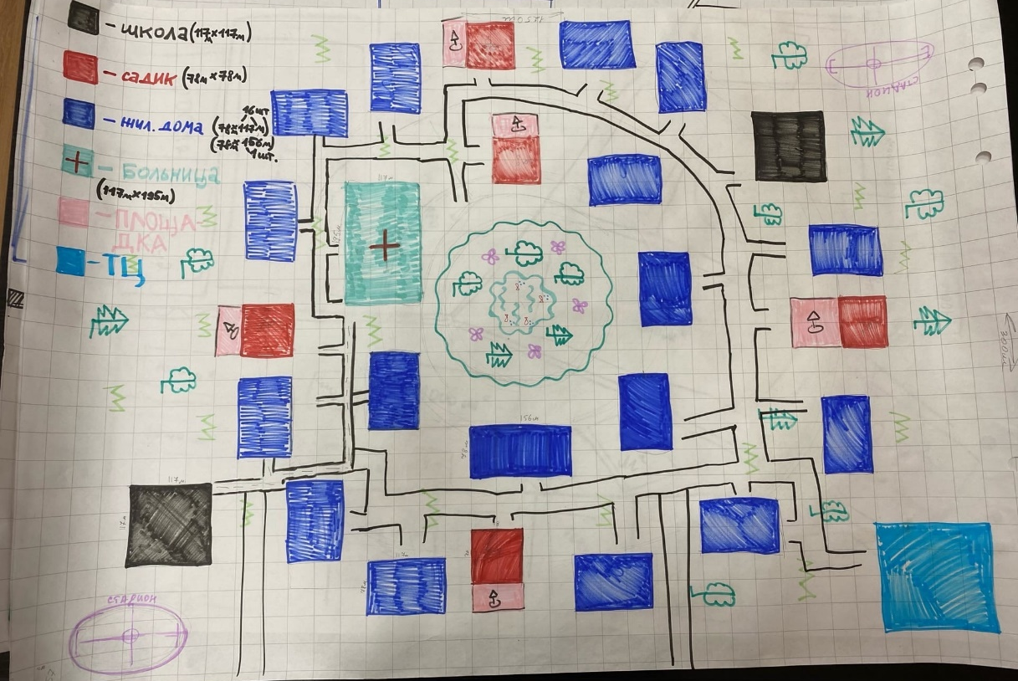
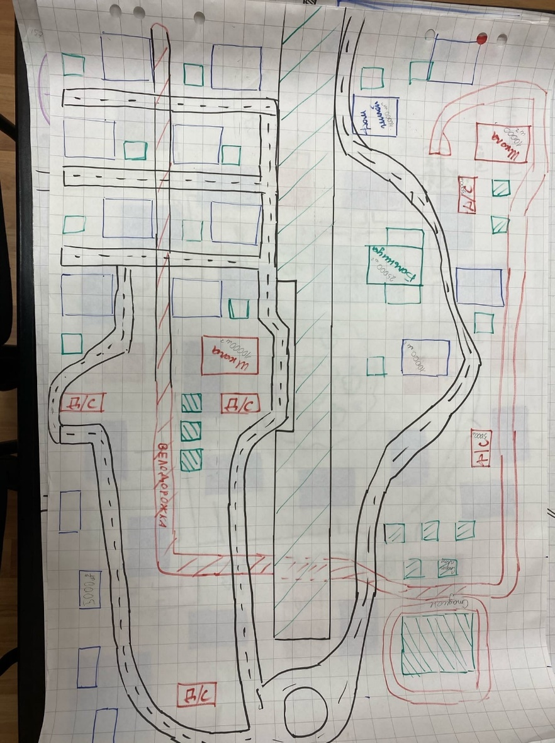
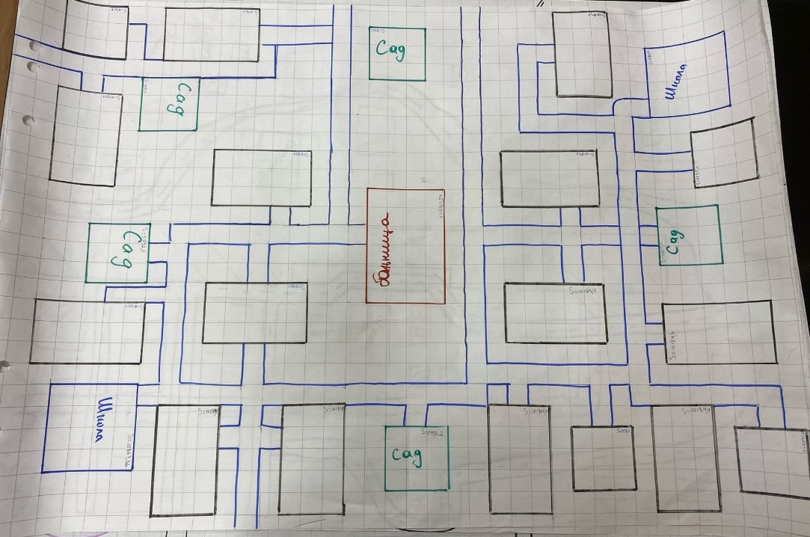

Slide 10
Знание – это сундук с сокровищами, а ключом к нему является практика
Томас Фуллер

